Slide 1
电气控制与PLC技术

Slide 2
项目4 三相笼型异步电动机的单向控制线路的安装接线
第一讲
1.1 训练目标
目
录
第二讲
1.2 实训设备和元器件
第三讲
1.3 相关知识
第四讲
1.4 训练内容和步骤
第五讲
1.5 实训报告要求及考核标准

Slide 3
4.1 训练目标
学会绘制电气安装接线图，熟悉安装控制线路的步骤。
培养电气控制线路的安装、调试、故障分析与排除的操作能力。

Slide 4
4.2 实训设备和元器件
表4-1 实训设备和元器件明细表
代号 | 名称 | 型号 | 规格 | 数量
M | 电动机 | Y-112M-4 | 4KW、380V、8.8A、1440r/min | 1
QS | 组合开关 | HZ10-25/3 | 三极额定电流25A | 若干个
FU1 | 熔断器 | RL1-60/25 | 500V、60A、配熔体额定电流25A | 3台
FU2 | 熔断器 | RL1-15/2 | 500V、15A、配熔体额定电流2A | 2只
KM | 交流 接触器 | CJ10-20 | 20A线圈电压380V | 1
SB | 按钮 | LA4-3H | 保护式按钮3（代用） | 2
FR | 热继电器 | JR16-20/3 | 三极、20A、整定电流8.8A | 1
XT | 端子板 | JX2-1015 | 10A 15节 | 1

Slide 5
4.3 相关知识
4.3.1 电磁式继电器
定义
电磁式继电器是一种自动电器，它的功能是根据外界输入信号，接通或断开小电流控制电路，实现远距离控制和保护的自动控制电器。其输入量可以是电流、电压等电量，也可以是温度、时间、速度、压力等非电量，而输出则是触头的动作或电路参数的变化。

Slide 6
电磁式继电器和接触器的区别
相同点：输入信号都是电压，都是利用电磁机构的工作原理进行工作的
不同点：
接触器
电磁式继电器
可以对各种输入量变化做出反应，如电流、电压、时间、速度等；
用于切断小电流的控制和保护回路
没有灭弧装置
只对电压信号变化做出反应
用来控制大电流电路
有灭弧装置

Slide 7
4.3.1 电磁式继电器
1. 电磁式电流继电器
定义
电流继电器的线圈串接于被测电路中，反映电路电流的变化，对电路实现过电流与欠电流保护。
分类
过电流继电器
欠电流继电器

Slide 8
1. 电磁式电流继电器
型号意义
图4-1 电流继电器型号意义

Slide 9
2. 电磁式电压继电器
定义
电压继电器是根据输入电压大小而动作的继电器。电压继电器线圈与被测电路并联，反映电路电压的变化，可作为电路的过电压和欠电压保护。
分类
过电压继电器
欠电压继电器
零电压继电器

Slide 10
2. 电磁式电压继电器
型号意义
图4-2 电压继电器型号意义

Slide 11
3. 电磁式中间继电器
用途
主继电器的触点容量不足
同时接通或断开几个回路需要多对触点
一套装置有几套保护需要用共同的出口继电器
实质
中间继电器实质上为电压继电器

Slide 12
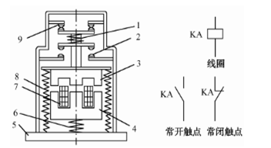
3. 电磁式中间继电器
结构示意图和图形文字符号
1—触点弹簧；2—常开触点；3—衔铁；4—铁芯；5—底座；6—缓冲弹簧；7—线圈；8—释放弹簧；9—常闭触点
(a) 结构示意图 (b) 图形文字符号
图4-3 JZ7-44型中间继电器结构示意图和图形文字符号

Slide 13
3. 电磁式中间继电器
型号意义
图4-4 中间继电器型号意义

Slide 14
4.3.2 热继电器
定义
热继电器是利用电流的热效应来切断电路的保护电器，主要对电动机或其他负载进主载保护以及三相电动机的断相保护。
作用
电动机在实际运行中，由于过载时间过长，绕组温升超过了允许值时，将会加剧绕组绝缘的老化，缩短电动机的使用寿命，严重时会使电动机绕组烧毁。因此，在电动机的电路中应设置有过载保护。

Slide 15
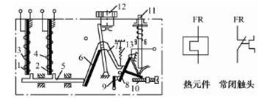
4.3.2 热继电器
1. 两相结构的热继电器
结构示意图和图形文字符号
1、2—主双金属片；3、4—热元件；5—导板；6—温度补偿双金属片；7—推杆；8—动触点；9—静触点；10—螺钉；11—复位按钮；12—调节凸轮；13—弹簧
(a) 结构示意图 (b) 图形文字符号
图4-5 热继电器结构示意图和图形文字符号

Slide 16
4.3.2 热继电器
2. 三相结构的热继电器
用途
当三相电源因供电线路故障而产生不平衡情况，或因电动机绕组内部发生短路或接地故障时，就可能使电动机某一相线电流比另外两相电流要高，若该相线电路中恰巧没有热元件，就不能对电动机进行可靠的保护。为此，就必须选用三相结构的热继电器。

Slide 17
2. 三相结构的热继电器
特点
三相结构的热继电器外形、结构及工作原理与两相结构的热继电器基本相同。
在两相结构的基础上，增加了一个加热元件和一个主双金属片
分类
带断相保护装置
不带断相保护装置

Slide 18
3. 热继电器的基本特性
（1）安秒特性
安秒特性即电流一时间特性，是表示热继电器的动作时间与通过电流之间的关系的特性也称动作特性或保护特性。
（2）热稳定性
热稳定性即耐受过载能力。热继电器热元件的热稳定性要求是：在最大整定电流时，对额定电流100A及以下的，通10倍最大整定电流；对额定电流100A以上的，通8倍最大整定电流，热继电器应能可靠动作5次。

Slide 19
3. 热继电器的基本特性
（3）控制触点寿命
热继电器的常开、常闭触点的长期工作电流为3A，并能操作视在功率为510W的交流乎触器线圈10000次以上。
（4）复位时间
自动复位时间不多于5min，手动复位时间不多于2min。
（5）电流调节范围
电流调节范围约为66%～100%，最大为50%～100%。

Slide 20
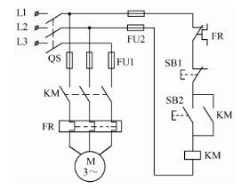
4.3.3 三相笼型异步电动机单向全压启动控制线路
由刀开关QS、熔断器FU1、接触器KM的主触头、热继电器FR的热元件与电动机M构成主电路。
启动按钮SB2、停止按钮SB1、接触器KM的线圈及其常开辅助触头、热继电器FR的常闭触头和熔断器FU2构成控制回路。
图4-6 三相笼型异步电动机单向全压启动控制线路

Slide 21
4.3.3 三相笼型异步电动机单向全压启动控制线路
工作原理
启动时，合上QS，引入三相电源。
按下SB2，交流接触器KM的吸引线圈通电，接触器主触头闭合，电动机接通电源直接启动运转。同时与启动按钮并联的接触器常开辅助触头闭合，
当松开SB2时，KM线圈通过本身辅助触点继续保持通电，从而保证了电动机连续运转。
当需要电动机停止运转时，可按下停止按钮SB1，切断KM线圈电路，KM常开主触头与辅助触点均断开，切断电动机电源电路和控制电路，电动机停止运转。

Slide 22
4.3.3 三相笼型异步电动机单向全压启动控制线路
作用
（1）短路保护
（2）过载保护
（3）欠压和失压保护

Slide 23
4.4 训练内容和步骤
1. 常用低压配电电器
根据图4-6的原理图，
启动：合上电源开关QS，按下按钮SB2→KM线圈得电→KM主触点闭合（KM辅助触点闭合）→电动机M启动运转。实现了三相笼型异步电动机单向全压启动控制。
停止：按下停止按钮SB1→KM线圈失电→KM主触点断开→电动机M停止运转。

Slide 24
2. 训练步骤及要求
（1）分析识读三相异步电动机的单向启动控制线路的电气原理图。
（2）根据电气原理图4-6绘制安装接线图。
（3）检查电气元件，并固定元件。
（4）电气安装接线图如图4-8所示。按电气安装接线图接线，注意接线要牢固，接触要良好，工艺力求美观。

Slide 25
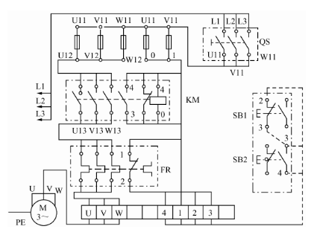
2. 训练步骤及要求
图4-8 三相异步电动机的单向启动控制电气安装接线图

Slide 26
2. 训练步骤及要求
（5）检查控制线路的接线是否正确，是否牢固。
（6）接线完成后，检查无误，经指导教师检查允许后方可通电调试。

Slide 27
3. 注意事项
接线要求牢靠，不允许用手触及各电气元件的导电部分，以免触电及伤害。

Slide 28
4. 思考与练习
（1）什么叫电磁式电压继电器？什么叫电磁式电流继电器？
（2）热继电器的作用是什么？
（3）比较点动控制和单向长动控制线路在结构和功能上有何区别？

Slide 29
4.5 实训报告要求和考核标准
表4-2 实训考核标准
考核项目 | 考核内容 | 配分 | 考核要求及评分标准 | 得分
主电路接线 | 电器安装 电路连接 电动机接线 | 30分 | 接触器的安装到位10分 电路连接正确15分 电动机接线5分
实训报告 | 按照报告要求完成、正确 | 40分 | 报告内容40分
安全文明意识 团结协作精神 | 系统组成 系统运行 运行结果分析 | 30分 | 能说明系统组成10分 系统运行正常10分 会分析运行结果10分
实际总得分 |  | 教师签字

Slide 30
Thank you!

